Slide 1
Территориальный орган Федеральной службы по надзору в сфере здравоохранения по Приморскому краю
«Система маркировки лекарственных препаратов. Уведомление о начале деятельности с медицинскими изделиями. Контрольная закупка. Калькулятор категорий риска.»
Александрова Наталья Вячеславовна
Начальник отдела мониторинга и контроля качества медицинской продукции
Территориального органа Росздравнадзора
по Приморскому краю
г. Владивосток, 21 мая 2019 года

Slide 2
На 21.05.2019 в ФГИС МДЛП (сегмент Приморский край 2368 субъектов):
Зарегистрировано организаций (юридических лиц и ИП) | Всего – 295
Личный кабинет участника оборота лекарственных препаратов доступен по адресу https://mdlp.crpt.ru | Служба технической поддержки (СТП) оператора ФГИС МДЛП https://support.crpt.ru
ИНН Сведения о наличии лицензии ФИО, телефон руководителя Адрес электронной почты | Внесенную информацию заверить усиленной электронной подписью руководителя
Маркированные лекарственные препараты имеются в компаниях | ЗАО Фирма ЦВ Протек, АО НПК Катрен

Slide 3
Новые нормативные документы, относящиеся к регулированию МДЛП
ПП РФ № 1158 от 14.12.2018 - об утверждении Правил размещения информации ФГИС МДЛП в сети Интернет;
Распоряжение Правительства РФ № 2828-р от 18.12.2018 - об утверждении ООО «Оператор ЦРПТ» по ведению ФГИС МДЛП;
ПП РФ № 1557 от 14.12.18 - об особенностях внедрения системы МДЛП;
ПП РФ № 1556 от 14.12.18 - об утверждении Положения о системе МДЛП
ПП РФ № 515 от 24.04.2019 - о системе маркировки товаров средствами идентификации и прослеживаемости движения товаров

Slide 4
Изменения для медицинских организаций и аптек
1. Обязательность регистрации операций с ЛП всеми участниками оборота
Позволит получать накладные от поставщика в электронном виде, исключит несоответствия в описаниях ЛП в бумажных документах и учетных системах
2. Появление новых устройств – регистраторов выбытия
Автоматизирует проверку легальности ЛП
3. Строгая последовательность учета внутреннего движения лекарств
Соблюдение последовательности «учет поступления» - «регистрация выбытия» исключит возможность возникновения путаницы при учете ЛП, снижение трудозатрат по заведению приходных документов снимет проблемы в соблюдении правильной последовательности учета
Наличие кода маркировки на 100% ЛП позволит учреждению построить собственный процесс отслеживания внутреннего движения ЛП без затрат на нанесение маркировки
Позволит автоматизировать массовое выбытие, но эти решения всегда индивидуальны

Slide 5
Уведомление о начале осуществления деятельности в сфере обращения медицинских изделий
С 1 января 2019 года вступили в силу изменения, внесенные в Правила представления уведомлений о начале осуществления отдельных видов предпринимательской деятельности и учета указанных уведомлений (внесены постановлением Правительства Российской Федерации от 12 ноября 2018 г. № 1352), утвержденные постановлением Правительства Российской Федерации от 16 июля 2009 г. № 584 «Об уведомительном порядке начала осуществления отдельных видов предпринимательской деятельности» в части наделения полномочиями по приему и учету уведомлений о начале осуществления деятельности в сфере обращения медицинских изделий территориальных органов Федеральной службы по надзору в сфере здравоохранения
Информация о выданных уведомлениях о начале осуществления предпринимательской деятельности представлена на официальном сайте Росздравнадзора www.roszdravnadzor.ru в разделе «Электронные сервисы» → «Реестр уведомлений об осуществлении деятельности в сфере обращения медицинских изделий».
Статья 19.7.5-1 КоАП РФ
Нарушение юридическим лицом или индивидуальным предпринимателем установленного порядка представления уведомлений о начале осуществления предпринимательской деятельности

Slide 6
Нормативные правовые акты
Статья 8 Федерального закона от 26.12.2008 № 294-ФЗ
«О защите прав юридических лиц и индивидуальных предпринимателей при осуществлении государственного контроля (надзора) и муниципального контроля»
Постановление Правительства Российской Федерации от 16.07.2009 № 584
«Об уведомительном порядке начала осуществления отдельных видов предпринимательской деятельности»
Постановление Правительства Российской Федерации от 12.11.2019 № 1352
«О внесении изменения в Правила представления уведомлений о начале осуществления отдельных видов предпринимательской деятельности и учета указанных уведомлений»
Приказ Минздрава России от 11.03.2016 № 155н
«Об утверждении Административного регламента Федеральной службы по надзору в сфере здравоохранения по предоставлению государственной услуги по приему и учету уведомлений о начале осуществления деятельности в сфере обращения медицинских изделий (за исключением проведения клинических испытаний медицинских изделий, их производства, монтажа, наладки, применения, эксплуатации, в том числе технического обслуживания, а также ремонта)»
Notes:
С 1 января 2019 года вступили в силу изменения, внесенные в Правила представления уведомлений о начале осуществления отдельных видов предпринимательской деятельности и учета указанных уведомлений, утвержденные постановлением Правительства Российской Федерации от 16 июля 2009 г. № 584 в части наделения полномочиями по приему и учету уведомлений о начале осуществления деятельности в сфере обращения медицинских изделий территориальных органов Росздравнадзора.
2. Подготовлены внесения изменений в Административный регламент Федеральной службы по надзору в сфере здравоохранения по предоставлению государственной услуги по приему и учету уведомлений о начале осуществления деятельности в сфере обращения медицинских изделий (за исключением проведения клинических испытаний медицинских изделий, их производства, монтажа, наладки, применения, эксплуатации, в том числе технического обслуживания, а также ремонта), утвержденный приказом Минздрава России от 11.03.2016 № 155н.

Slide 7
Перечень работ и услуг в сфере обращения медицинских
изделий, о начале осуществления которых юридическим лицом
или индивидуальным предпринимателем представляется уведомление
Технические испытания
Токсикологические исследования
Изготовление
Ввоз на территорию Российской Федерации
Вывоз с территории Российской Федерации
Хранение
Транспортировка
Реализация
Утилизация
Уничтожение
7

Slide 8
Порядок подачи-приема уведомлений
Юридическим фактом, являющимся основанием для начала административной процедуры, является поступление в Росздравнадзор (территориальный орган) уведомления, составленного по форме, предусмотренной приложением № 2 к Правилам, и содержащего сведения о намерении заявителя выполнять работы (оказывать услуги), указанные в пункте 87 приложения № 1 к Правилам.
Заявитель представляет уведомление в двух экземплярах в Росздравнадзор (территориальный орган) непосредственно или направляет его заказным почтовым отправлением с описью вложения с уведомлением о вручении.
Уведомление регистрируется должностным лицом в день его получения, на обоих экземплярах уведомления проставляется отметка с указанием даты их получения и регистрационного номера.
Один экземпляр уведомления остается в Росздравнадзоре (территориальном органе), а второй вручается (направляется) в день регистрации заявителю.
При наличии основания, Росздравнадзором (территориальным органом) в день поступления уведомления лицу, представившему (направившему) уведомление, за подписью заместителя руководителя или руководителя Росздравнадзора (территориального органа) направляется мотивированный отказ в предоставлении государственной услуги.

Slide 9
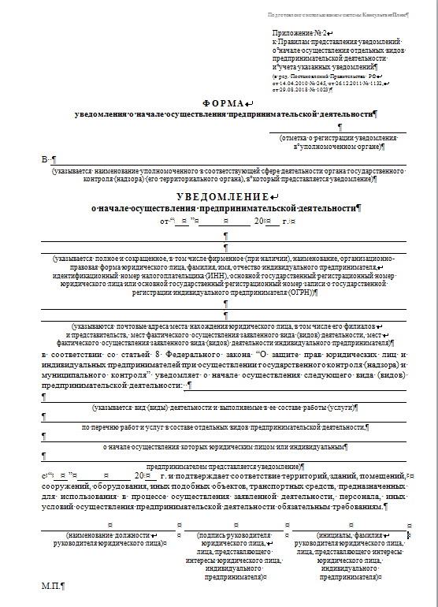
Форма уведомления о начале осуществления предпринимательской деятельности
Полное и сокращенное наименование ЮЛ / Фамилия, имя, отчество ИП;
Организационно-правовая форма ЮЛ;
ОГРН / ОГРНИП;
Почтовый адрес;
Адреса фактического осуществления заявленного вида деятельности;
Вид предпринимательской деятельности;
Дата начала осуществления заявленного вида деятельности;
Должность, подпись и печать ЮЛ/ИП.
Notes:
Форма уведомления должна соответствовать Приложение N 2 к Правилам представления уведомлений о начале осуществления отдельных видов предпринимательской деятельности и учета указанных уведомлений

Slide 10
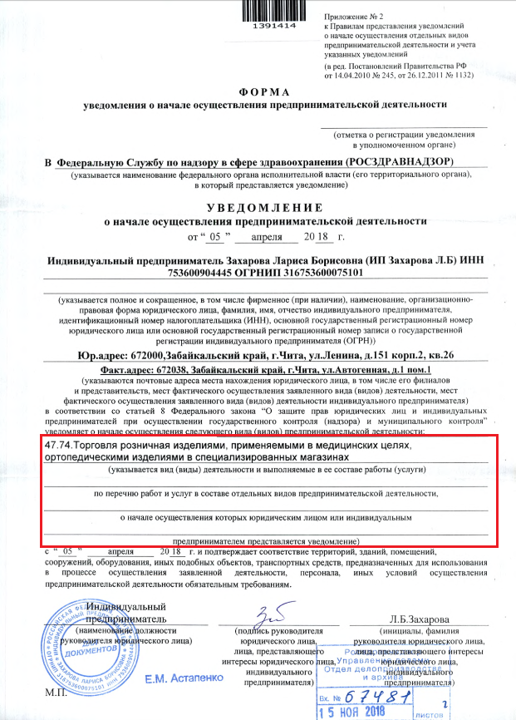
Примеры ошибок при оформлении уведомлений
Указан ОКВЭД, не указан вид деятельности
и состав работ (услуг)

Slide 11
Типичные ошибки при подаче уведомлений о начале деятельности
форма уведомления не соответствует форме, указанной в приложении № 2 Правил представления уведомлений о начале осуществления отдельных видов предпринимательской деятельности;
информация о заявителе не соответствует данным ЕГРЮЛ и ЕГРИП (например, неверно указан ИНН, ОГРН, ОГРНИП, наименование организации, ФИО генерального директора;
в уведомлении отсутствуют ИНН, ОГРН, ОГРНИП;
виды работ (оказания услуг) не соответствует перечню, указанному в пункте 87 приложения № 1 Правил представления уведомлений о начале осуществления отдельных видов предпринимательской деятельности;
отсутствует печать организации;
уведомление подано в одном экземпляре.

Slide 12
Внесение изменений в реестровую запись
Причины внесения изменений в реестровую запись:
а) изменение места нахождения юридического лица и (или) места фактического осуществления деятельности;
б) изменение места жительства индивидуального предпринимателя и (или) места фактического осуществления деятельности;
в) реорганизация юридического лица.

Slide 13
Причины отказов во внесении изменений в реестровую запись
При внесении изменений:
- отсутствует подтверждение изменений, указанных в пункте 10 Правил при обращении с заявлением о внесении изменений в реестровую запись.
Для подтверждения
соответствующих изменений заявитель вправе предоставить:
сведения о внесении соответствующих изменений в ЕГРЮЛ или ЕГРИП
сведения о внесении соответствующих изменений в Единый государственный реестр прав на недвижимое имущество и сделок с ним (ЕГРП),
документы, подтверждающие право использовать помещение.

Slide 14
Уведомление о начале осуществления деятельности в сфере обращения медицинских изделий
Notes:
Разъяснения, ответы на часто задаваемые вопросы и форма уведомления о начале осуществления деятельности в сфере обращения медицинских изделий размещены на официальном сайте Росздравнадзора www.roszdravnadzor.ru в разделе «Медицинские изделия» → «Уведомления о начале осуществления деятельности в сфере обращения медицинских изделий». Просьба до проведения обучения ознакомиться с данным разделом и соответствующим реестром.

Slide 15
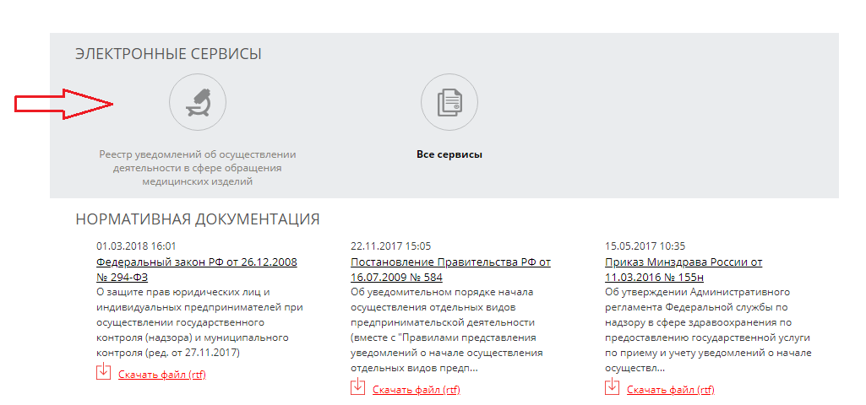
Реестр уведомлений об осуществлении деятельности в сфере обращения медицинских изделий

Slide 16
Ответственность за нарушения
Юридические лица, индивидуальные предприниматели в случае непредставления уведомлений о начале осуществления отдельных видов предпринимательской деятельности или представления таких уведомлений с содержанием в них недостоверных сведений несут ответственность в соответствии с законодательством Российской Федерации:
Статья 19.7.5-1 КоАП РФ
Нарушение юридическим лицом или индивидуальным предпринимателем установленного порядка представления уведомлений о начале осуществления предпринимательской деятельности
Срок привлечения к административной ответственности:
3 месяца с даты фактического выполнения работ или услуг
Обязаны подавать уведомление только те субъекты обращения медицинских изделий, которые начали свою деятельность после 18.12.2014
Notes:
В соответствии с п .9 статьи 8 «Уведомление о начале осуществления отдельных видов предпринимательской деятельности» юридические лица, индивидуальные предприниматели, которые осуществляют виды деятельности, указанные в части 2 настоящей статьи, в случае непредставления уведомлений о начале осуществления отдельных видов предпринимательской деятельности или представления таких уведомлений с содержанием в них недостоверных сведений несут ответственность в соответствии с законодательством Российской Федерации.
Надо сказать, что за нарушение статьи 8 Закона N 294-ФЗ привлечение к административной ответственности по статье 19.7.5-1 КоАП РФ затруднено в связи с небольшим сроком.
Соответственно, в случае выявления нарушения по истечению 3-х месяцев с даты фактического выполнения работ или услуг, лицо не привлекается к административной ответственности по статье 19.7.5-1 КоАП РФ в связи с истечением срока.

Slide 17
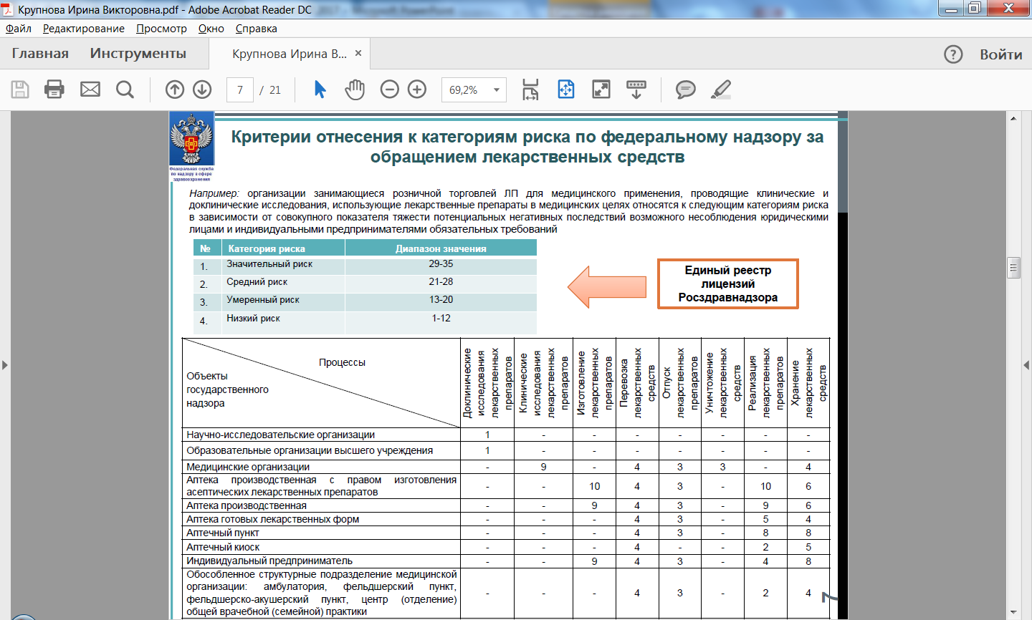
Научно-исследовательскиеорганизации 1 - - - - - - -
Образовательныеорганизациивысшегоучреждения 1 - - - - - - -
Медицинскиеорганизации - 9 - 4 3 3 - 4
Аптекапроизводственнаясправомизготовленияасептическихлекарственныхпрепаратов - - 10 4 3 - 10 6
Аптекапроизводственная - - 9 4 3 - 9 6
Аптекаготовыхлекарственныхформ - - - 4 3 - 5 4
Аптечныйпункт - - - 4 3 - 8 8
Аптечныйкиоск - - - 4 - - 2 5
Индивидуальныйпредприниматель - - 9 4 3 - 4 8
Обособленноеструктурныеподразделениемедицинскойорганизации:амбулатория,фельдшерскийпункт,фельдшерско-акушерскийпункт,центр(отделение)общейврачебной(семейной)практики - - - 4 3 - 2 4

